Slide 1
Clase 12
Generics

Slide 2
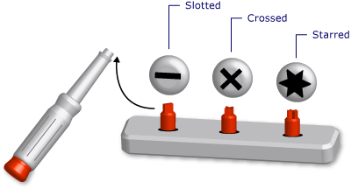
¿Qué son los GENERICS?
Elementos que se adaptan para realizar la misma funcionalidad para una variedad de tipos de datos.
Sin necesidad de definir una versión para cada tipo.

Slide 3
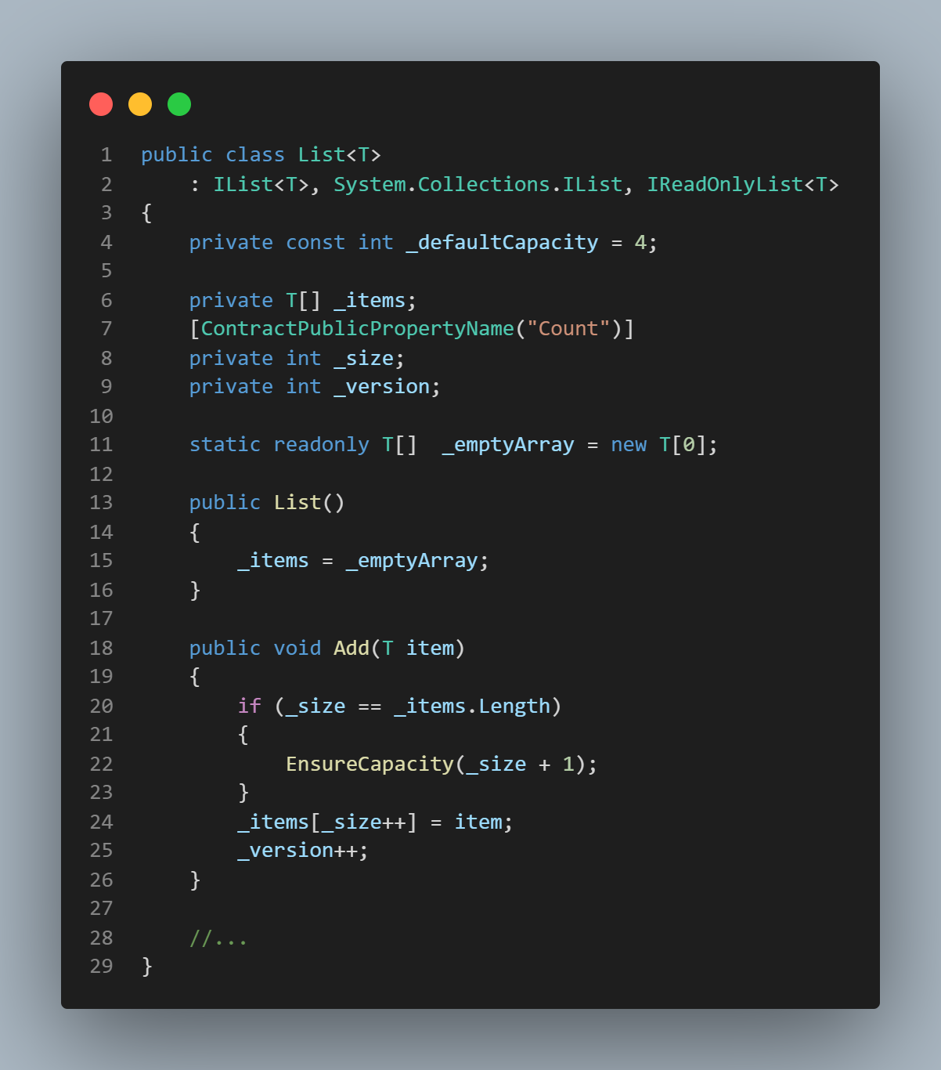
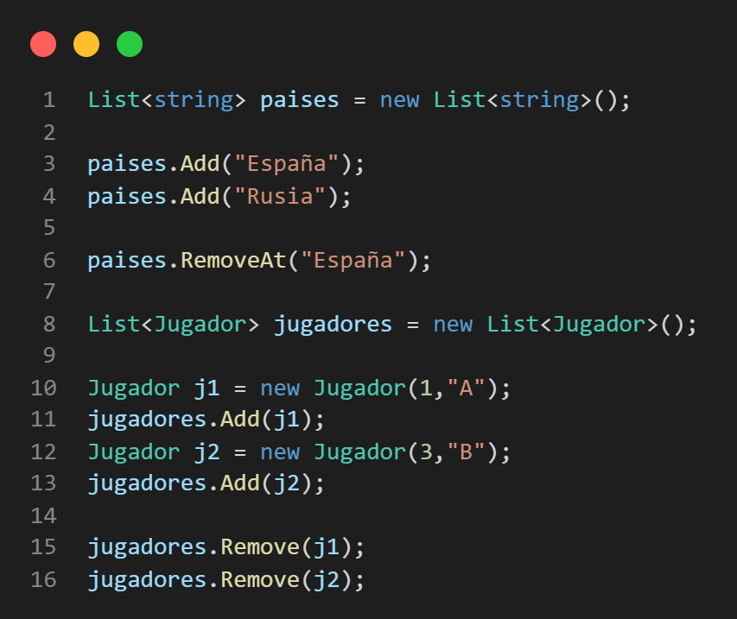
Clases
Genéricas

Slide 4
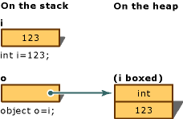
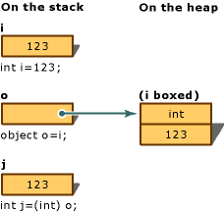
Beneficios de usar Generics
SEGURIDAD DE TIPO
Previene posibles errores
REUTILIZACION DE CODIGO
Misma tarea con tipos distintos
Generics VS No-Generics
Eficiencia. Evita boxing y Unboxing
BOXING
UNBOXING

Slide 5
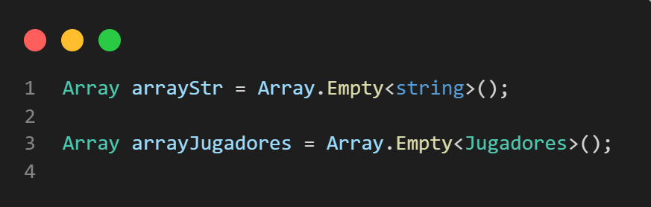
Métodos Genéricos

Slide 6
RESTRICCIONES
where T : struct | El argumento de tipo debe ser un tipo de valor.
where T : class | El argumento de tipo debe ser un tipo de referencia.
where T : unmanaged | No puede ser tipo de referencia. Implica struct
where T : new() | El argumento de tipo debe tener un constructor público sin parámetros.
where T : <nombre de la clase base> | El argumento de tipo debe ser de la clase especificada o derivada
where T : <nombre de interfaz> | El argumento de tipo debe implementar la interfaz especificada
where T : U | El argumento de tipo T debe ser del tipo U o derivados

